Slide 1
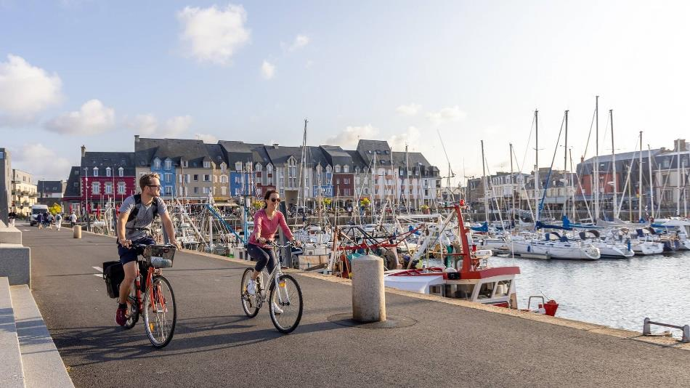
Lorient Vous Propose La Commune De Paimpol Et L’Abbaye De Beauport
Le Port De Paimpol sur le vélomaritime

Slide 2
Paimpol est une commune française côtière située dans le département des Côtes-d'Armor en région Bretagne. Construite autour de ses bassins, Paimpol est l'un des principaux ports de pêche et de plaisance donnant sur la Manche

Slide 3
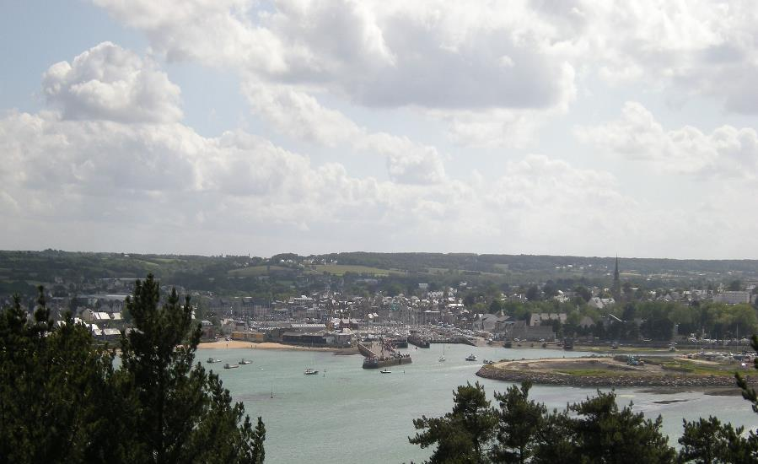
Vue d'ensemble depuis la tour de Kerroc'h à Ploubazlanec.

Slide 4
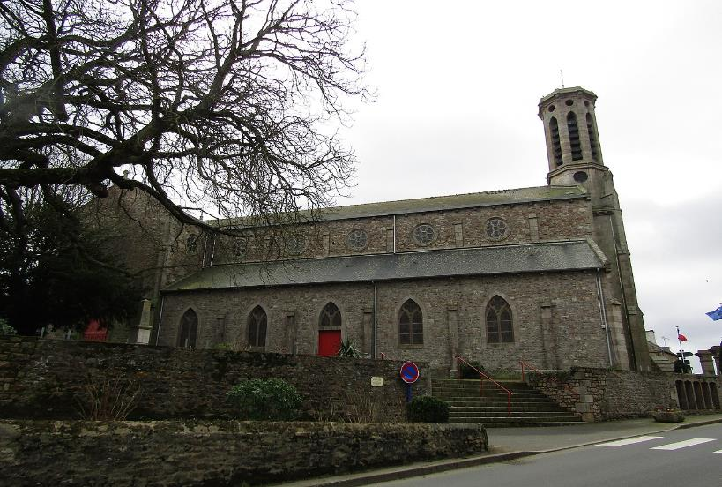
Exemple de polylithisme, l’église de Plourivo

Slide 5

Autre exemple polylithique, l'église de Pleudaniel

Slide 6
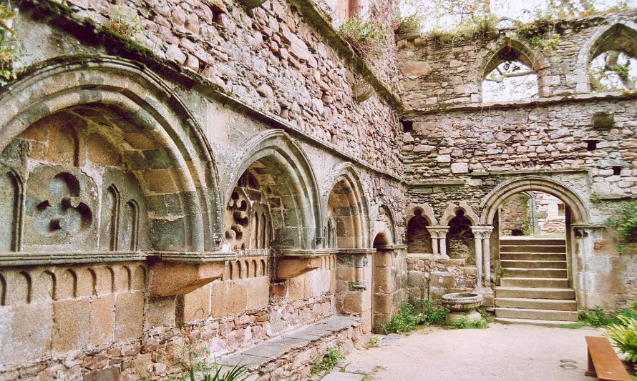
Polylithisme coloré essentiellement proximal dans l'abbaye de Beauport

Slide 7
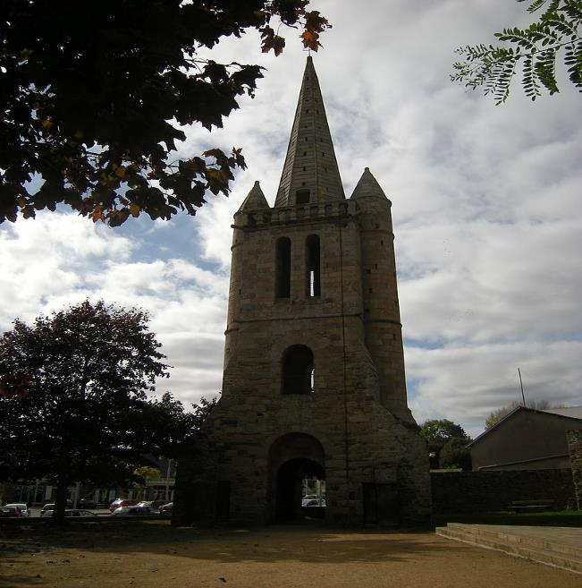
Bichromatisme dans le clocher-porche de l'ancienne église de Paimpol

Slide 8

Abbaye de Beauport, Kérity (Paimpol)

Slide 9
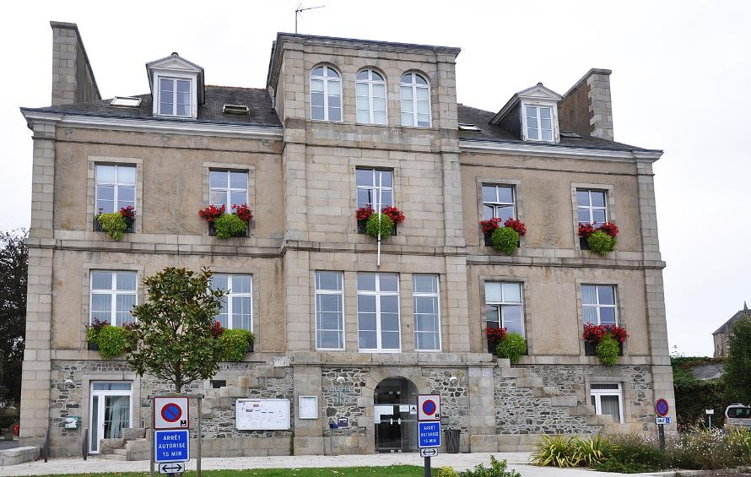
Hôtel de Ville.

Slide 10
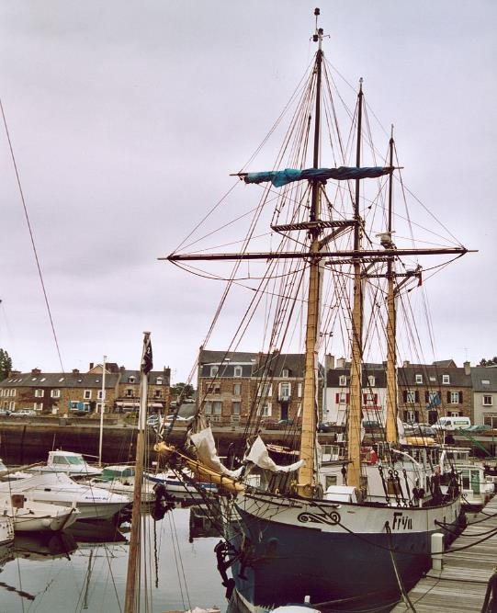
Le port, quai Duguay-Trouin.

Slide 11
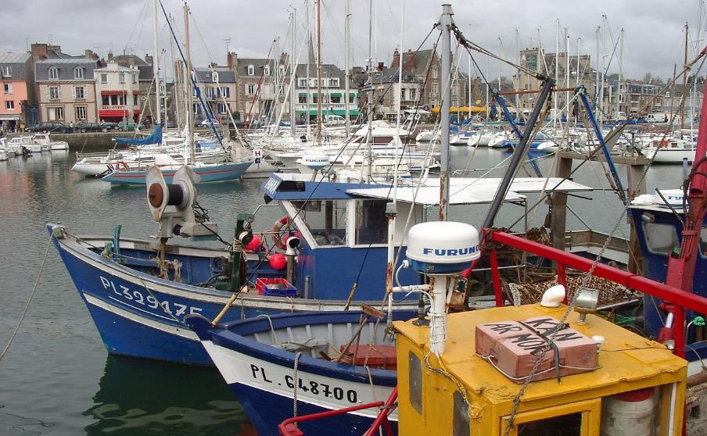
Bateaux de pêche dans le bassin no 1.

Slide 12
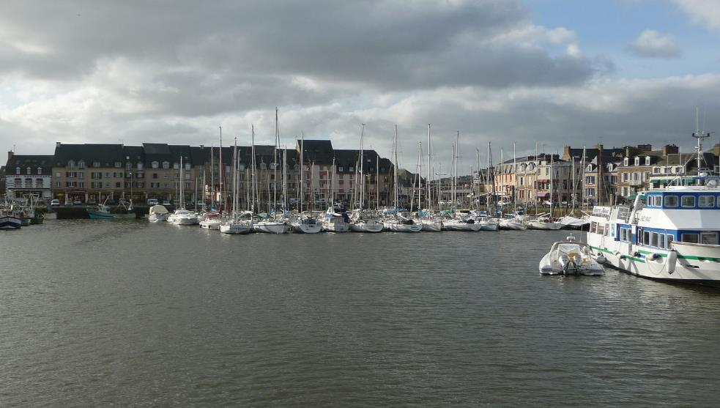
Vue d'ensemble du bassin no 1.

Slide 13
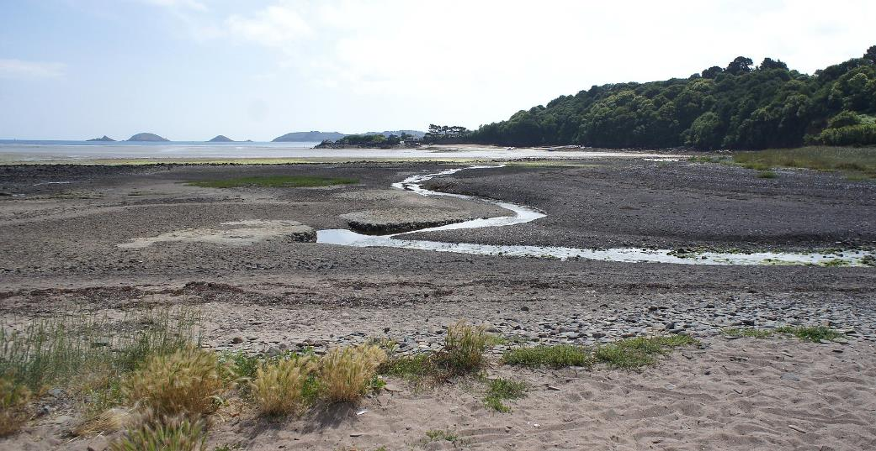
Anse de Beauport à marée basse.

Slide 14
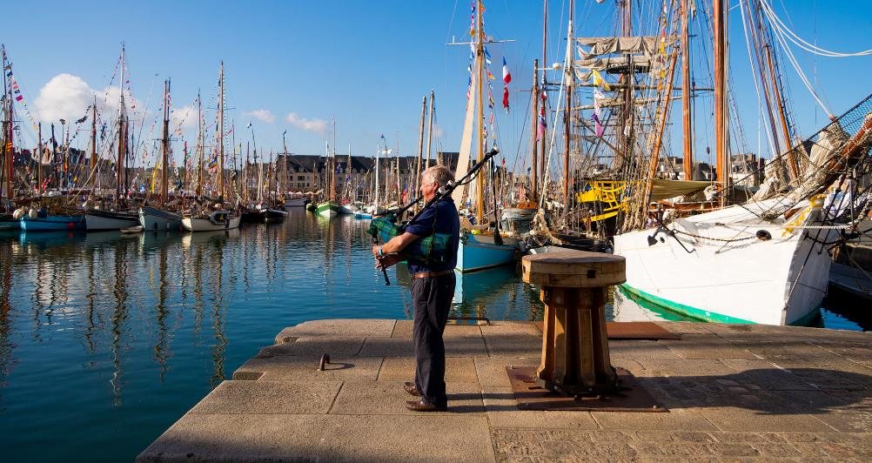
Joueur de cornemuse côté de Cabestan, pendant le festival Celtic-Maritime international, festival du chant de marin.

Slide 15
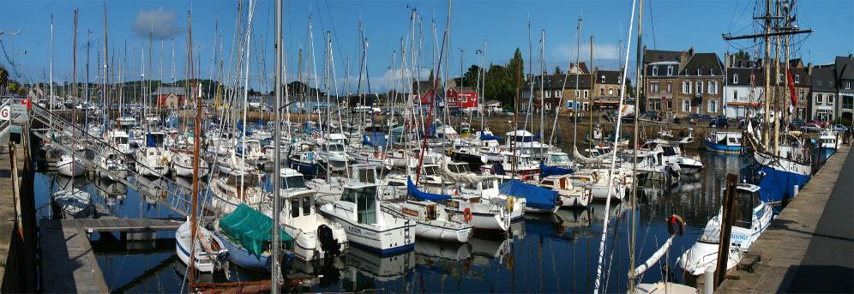
Panorama du port. À gauche le quai Morand, à droite le quai Duguay-Trouin.

Slide 16

Paimpol

Slide 17
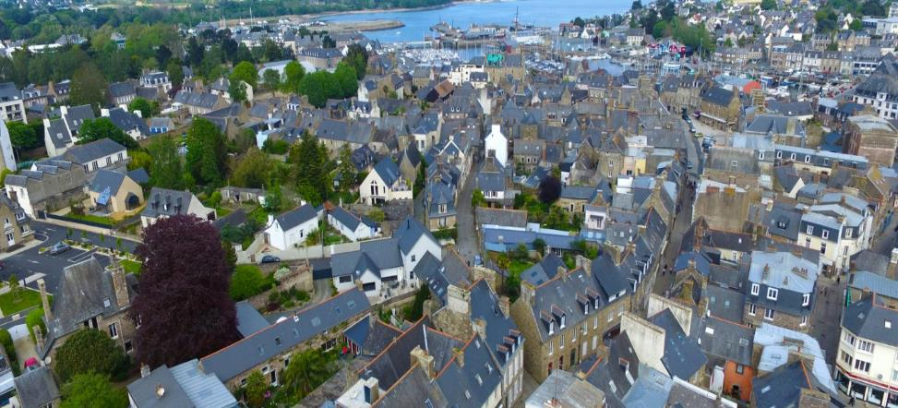
Paimpol
Paimpol

Slide 18
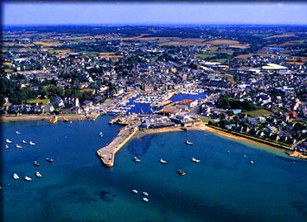
Paimpol

Slide 19

Moulin de Birlot

Slide 20
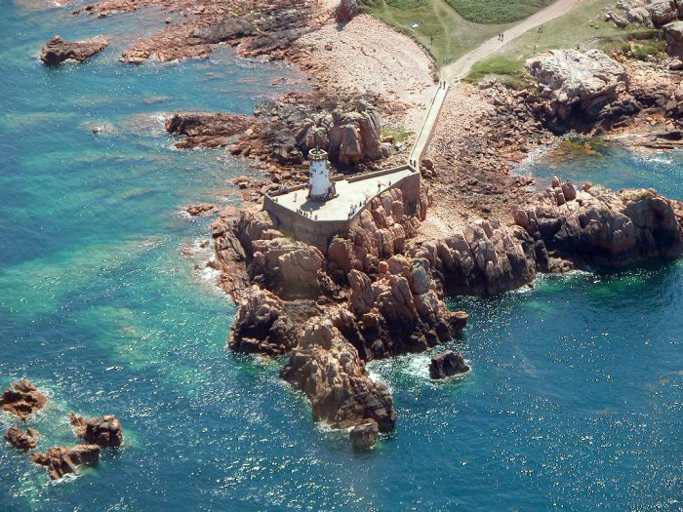
Phare du Paon

Slide 21
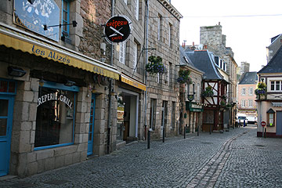
Cet entremêlement de ruelles pavées qui mènent au port est l’un des lieux les plus authentiques de la ville de Paimpol.

Slide 22
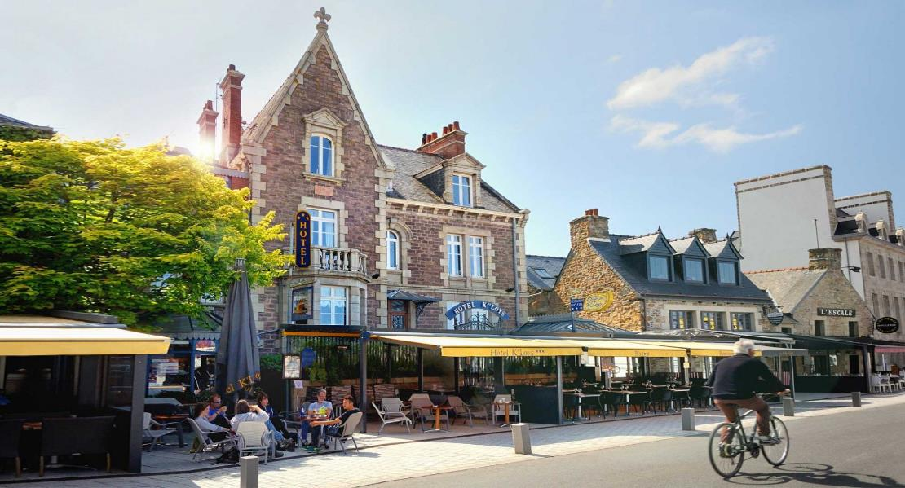
Paimpol

Slide 23
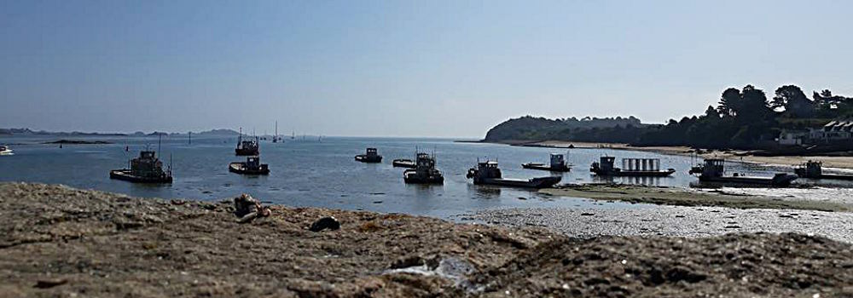
Paimpol

Slide 24

Paimpol

Slide 25

l’abbaye de Beauport

Slide 26

L’Abbaye de Beauport

Slide 27
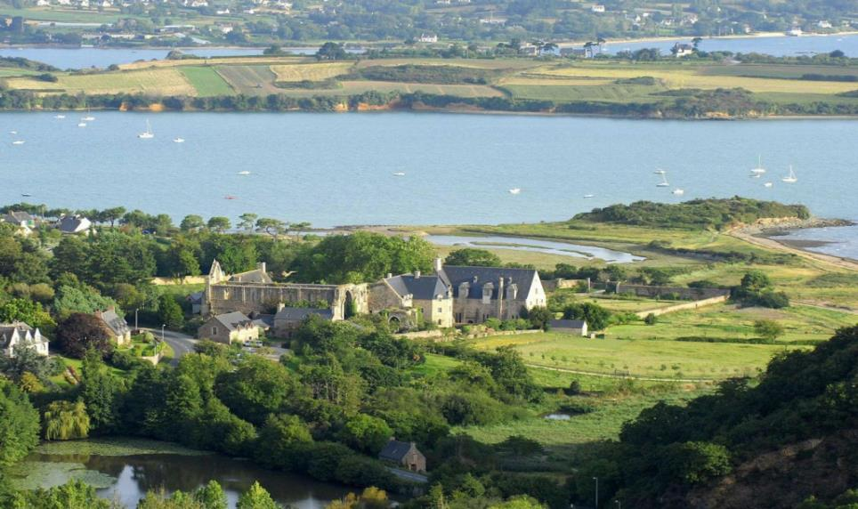
L'abbaye de Beauport - vue aérienne

Slide 28

Abbaye De Beauport

Slide 29

Abbaye de Beauport

Slide 30

L’Abbaye de Beauport,

Slide 31


Église La Nativité de Notre-Dame, Beauport

Slide 32

Église La Nativité de Notre-Dame, Beauport
Façade de l’extérieur de l’église.

Slide 33
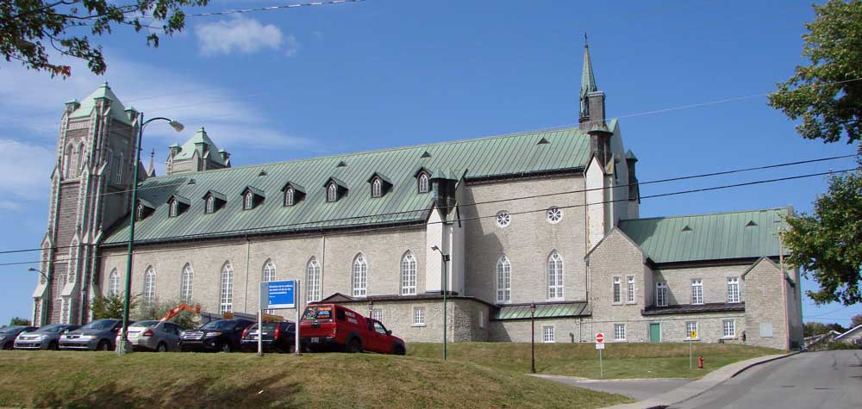
Église La Nativité de Notre-Dame, Beauport

Slide 34
Lorient Vous A Présenter La Commune De Paimpol Et L’Abbaye
De Beauport
Les Images Et Le Son Du net
Lorient

